Slide 1

4 乡下孩子
4 乡下孩子

Slide 2
biānzhī bāohán chēnɡɡān xiǎozhū yíchuàn
编织 包含 撑杆 小猪 一串
kōnɡkuànɡ māmɑ chànɡɡē huáihào yějú
空旷 妈妈 唱歌 怀抱 野菊
yuèqǔ qīnɡcài dùpí zuǐba pòhuài
乐曲 青菜 肚皮 嘴巴 破坏

Slide 3
妈 怀 唱 野 菊 曲 菜 皮 坏 嘴
左右结构——妈 怀 唱 野 坏 嘴
上下结构——菊 菜
独体字——曲 菜

Slide 4
mā
妈
妈妈

Slide 5
huái
怀
怀抱
怀才不遇

Slide 6
huài
坏
破坏
气急败坏

Slide 7
chànɡ
唱
唱歌
一唱一和

Slide 8
yě
野
野花
漫山遍野

Slide 9
zuǐ
嘴
嘴巴
七嘴八舌

Slide 10
jú
菊
菊花
春兰秋菊

Slide 11
cài
菜
白菜
野菜

Slide 12
qǔ
曲
歌曲
曲高和寡
qū
弯曲

Slide 13
pí
皮
肚皮
与虎谋皮

Slide 14

曾是妈妈怀里
欢唱的黄鹂，
曾是爸爸背上
盛开的野菊。

Slide 15

捉一只蝴蝶，
能编织美丽的故事。
含一片草叶，
能吹出动听的歌曲。

Slide 16

挖一篮野菜，
撑圆了小猪的肚皮。
逮一串小鱼，
乐坏了馋嘴的猫咪。

Slide 17

哦，
乡下孩子，
生在阳光下，
长在旷野里。

Slide 18
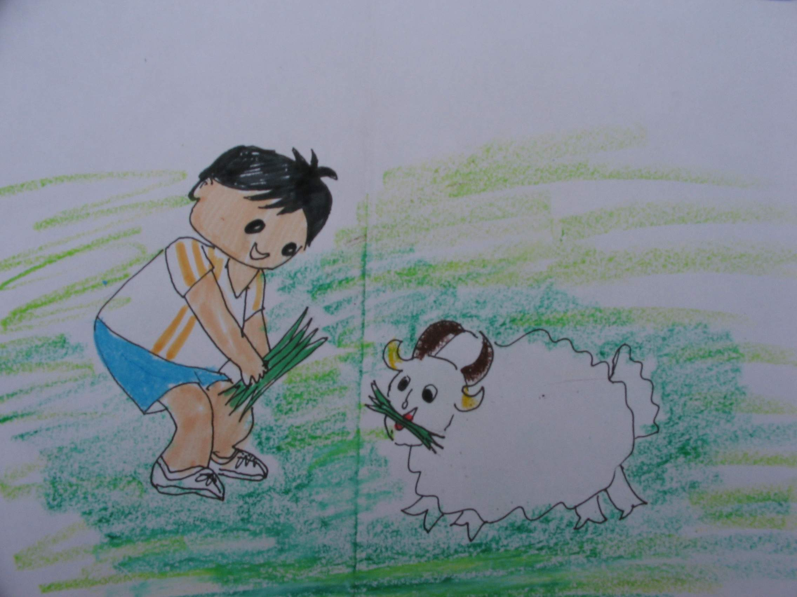
割一把青草，喂饱了 。

Slide 19
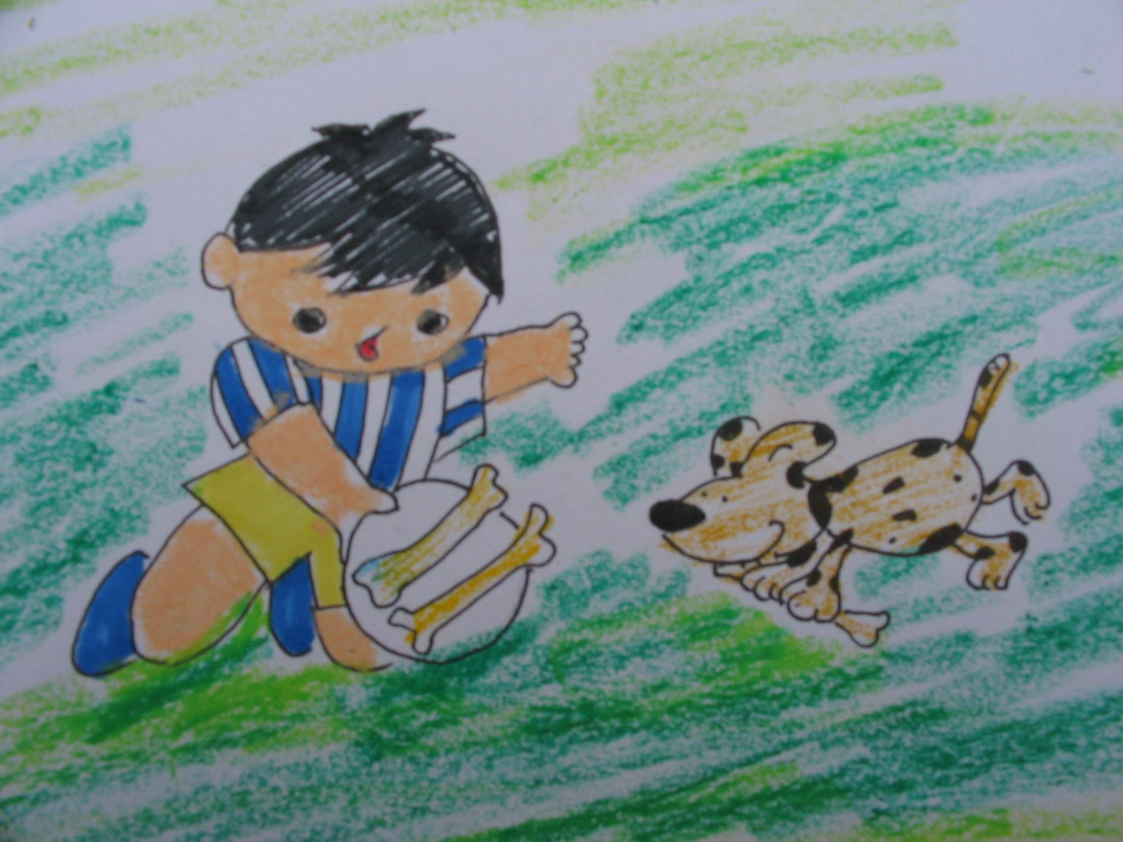
端一盘骨头，乐坏了 。

Slide 20
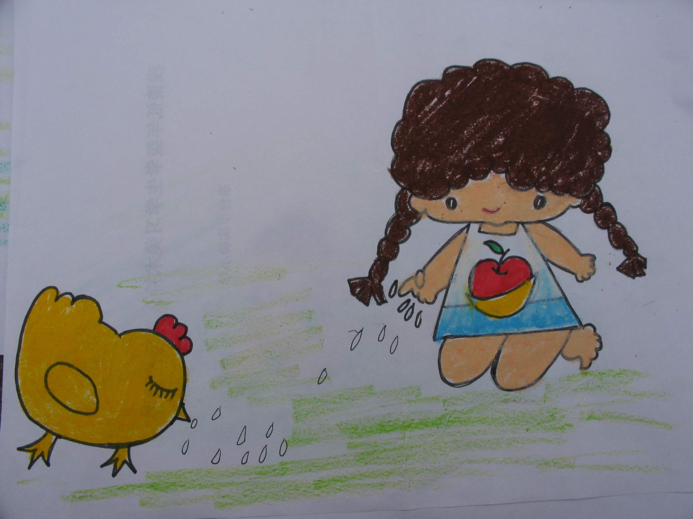
sǎ
抓一把米粒，撒
给了 。

Slide 21
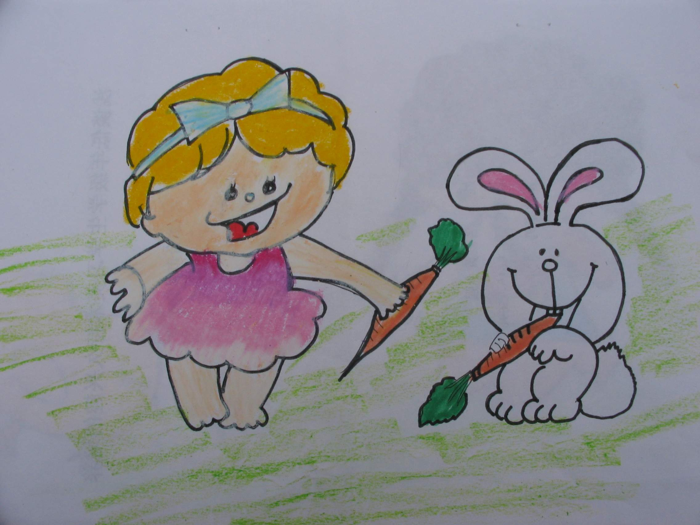
dì
拔两根萝卜，递给了 。

Slide 22
逮一串小鱼，乐坏了馋嘴的猫咪。
割一把青草，喂饱了 。
端一盘骨头，乐坏了 。
抓一把米粒， 。
， 。

